Slide 1
CHÀO MỪNG PHT VÀ TỔ TRƯỞNG
THAM DỰ TIẾT HỌC
MÔN MỸ THUẬT – LỚP 2A
Năm học: 2022 - 2023.

Slide 2
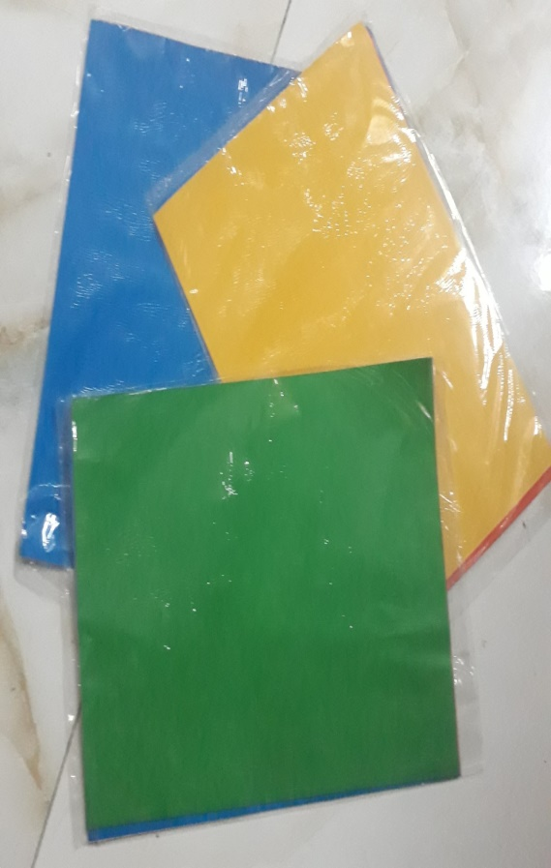
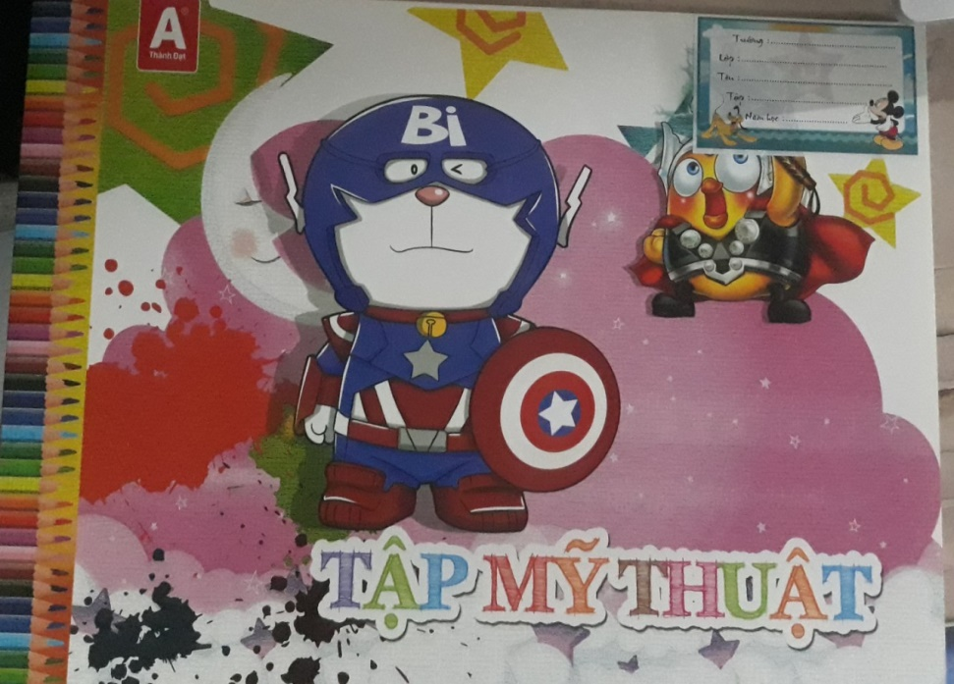
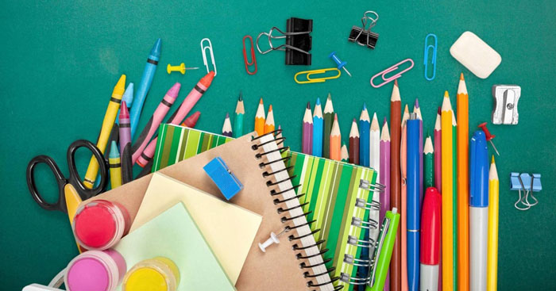
KIỂM TRA:
ĐỒ DÙNG HỌC TẬP
Giấy thủ công
Vở a4 dài
Màu, bút, kéo,..

Slide 3
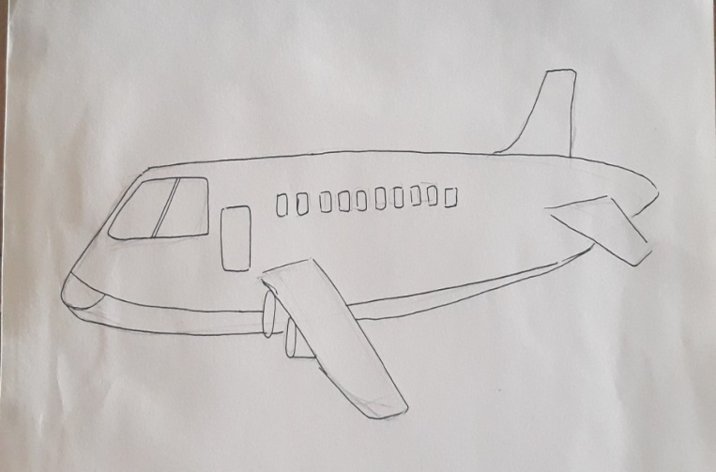
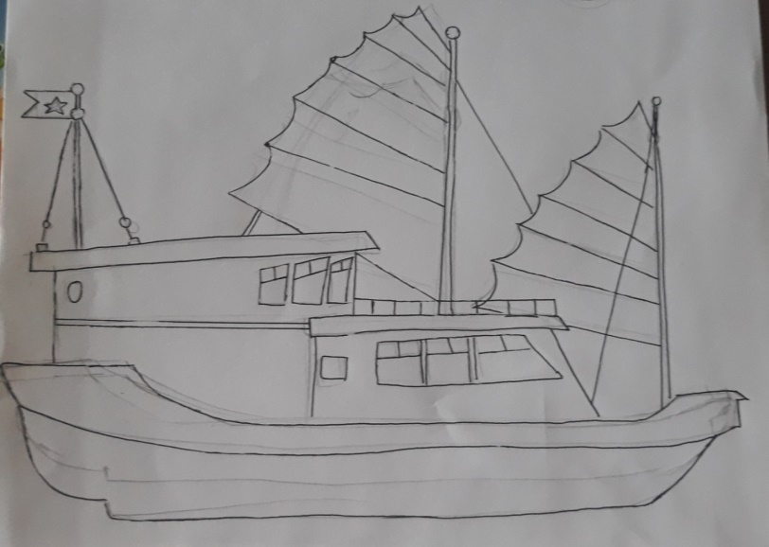
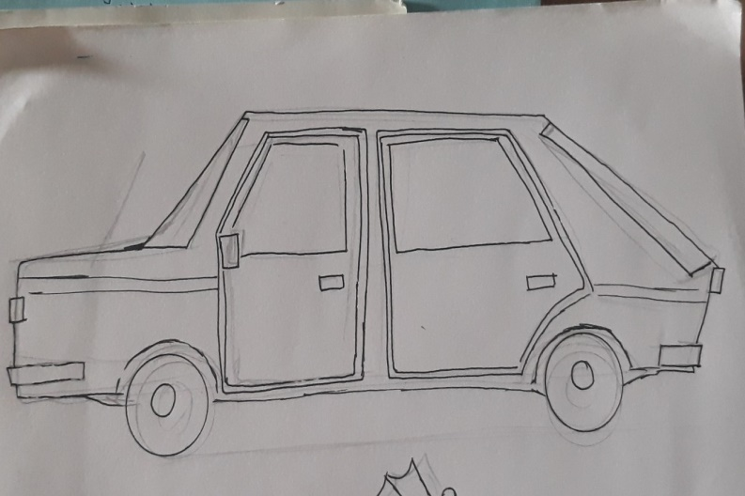
Cho trò chơi
“ RẮP RÁP PHƯƠNG TIỆN”
TỔ 1
TỔ 2
TỔ 3

Slide 6
Chủ đề: ĐƯỜNG ĐẾN TRƯỜNG EM
Bài 3: VẼ, CẮT DÁN TRANH PHƯƠNG TIỆN GIAO THÔNG
( Học tiết 1)

Slide 7
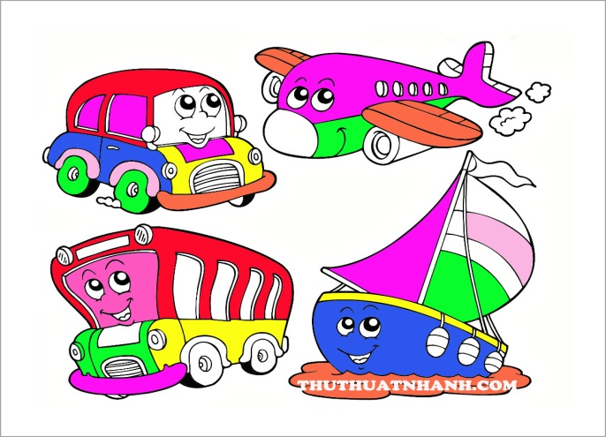
1.Hoạt động 1: Khởi động
- Nhận biết Bộ phận, hình dáng, màu sắc của phương tiện giao thông
- Có mấy phương tiện giao thông?
- Bộ phận gì, hình dáng – màu sắc như thế nào?

Slide 8
* Tóm tắt ghi nhớ
- Có 4 loại phương tiện giao thông.

Slide 9
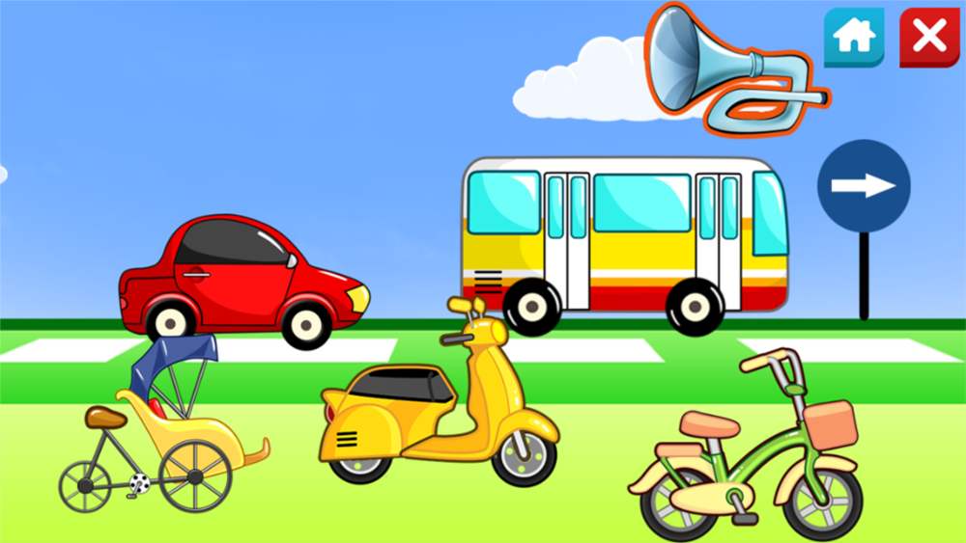
* Tóm tắt ghi nhớ
- Yêu quý, gìn giữ môi trường sống an toàn giao thông.

Slide 10
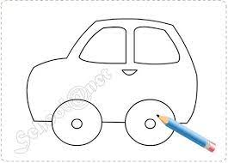
2.Hoạt động 2: Khám phá
- Nhận biết các bước vẽ phương tiện giao thông
Bước 1: Chọn phương tiện giao thông để vẽ nét trên giấy với những bộ phận cơ bản: bánh xe, thân xe, buồng lái và các chi tiết của xe.

Slide 11
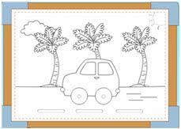
Bước 2: Vẽ thêm cảnh như cây, con đường cho sinh động.

Slide 12
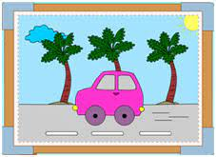
Bước 3: Vẽ màu .

Slide 13
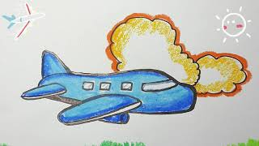
Cho quan sát thêm một số sản phẩm để học tập thêm nhiều hình dáng, nét, chấm, màu sắc của phương tiện giao thông.

Slide 14
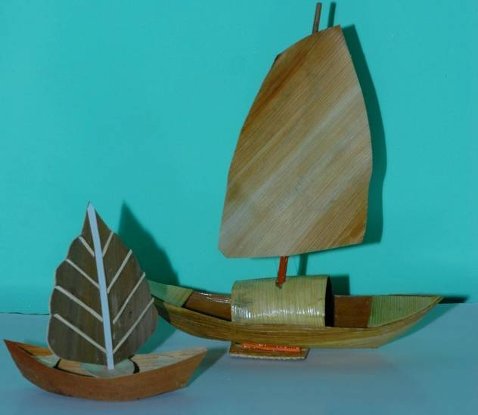

Slide 15
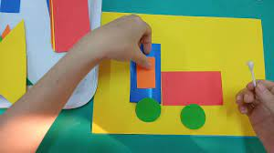

Slide 16
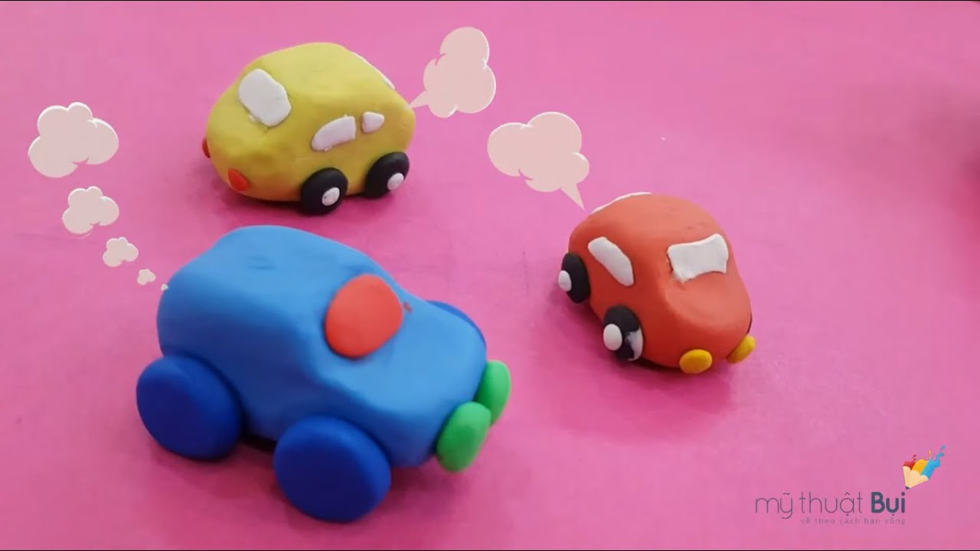

Slide 17
3.Hoạt động 3: luyện tập
+ Vẽ cặp đôi
+ Vẽ cắt dán cho tranh sinh động.

Slide 18
Trưng bày sản phẩm – chia sẻ
+ Vẽ và xé dán phương tiện gì?
+ Phương tiện đó có ý nghĩa gì?
+ Màu sắc ntn?

Slide 19
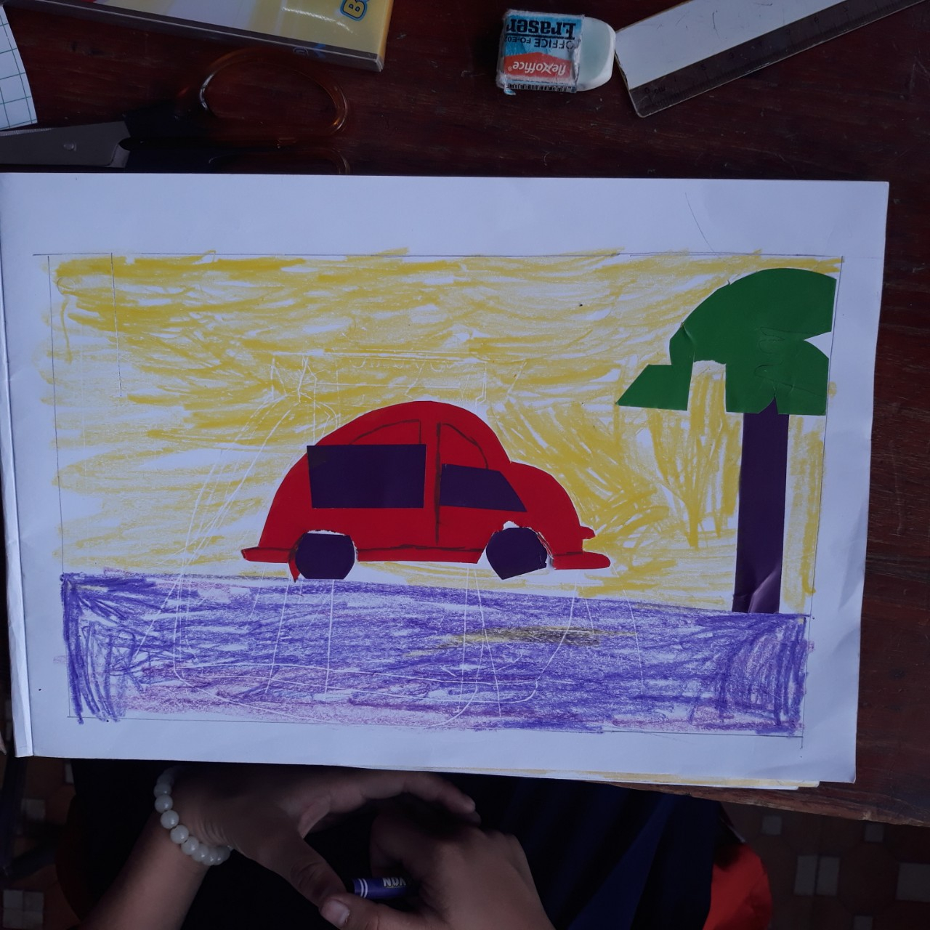

Slide 20
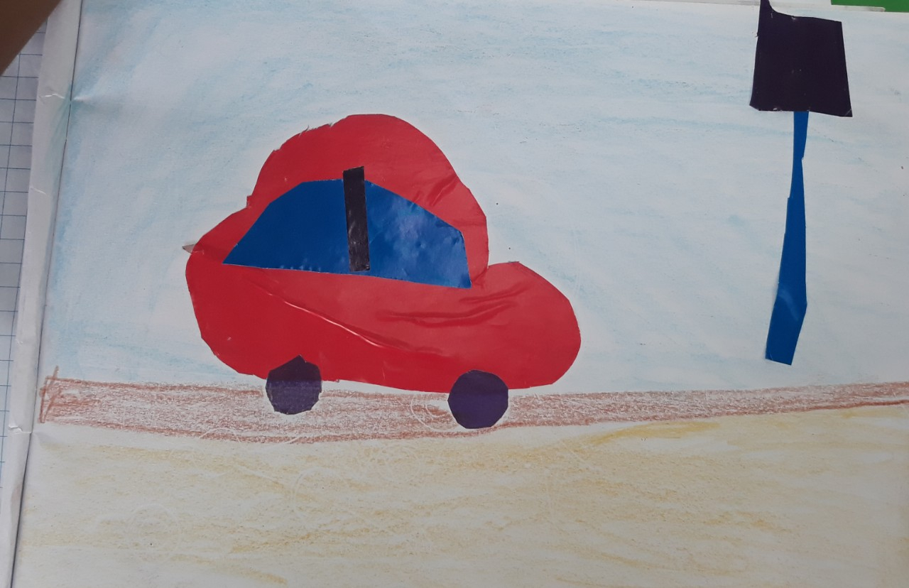

Slide 21
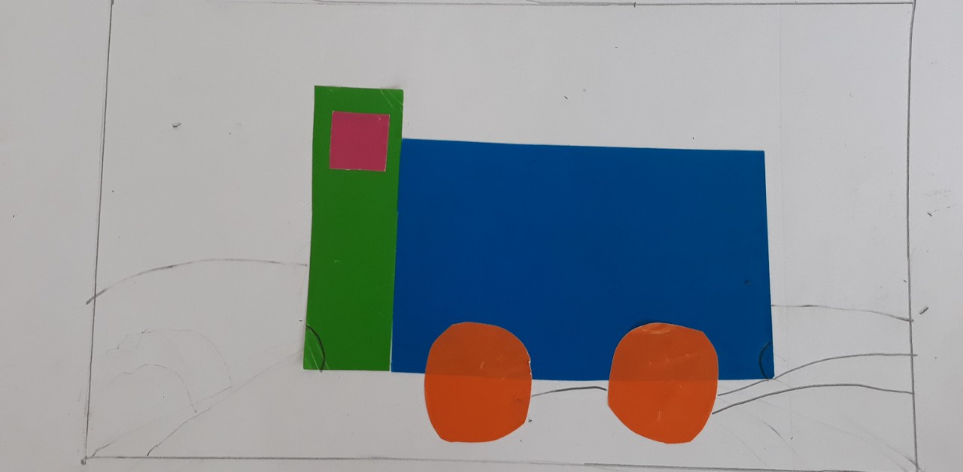

Slide 22
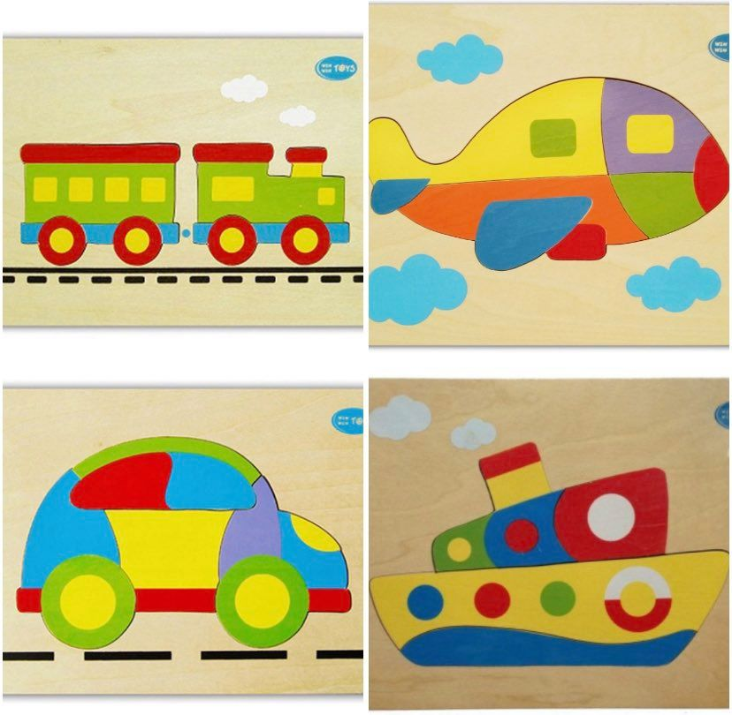
4.Hoạt động 4: Vận dụng – trải nghiệm
+ Lứa tuổi các em nên dùng phương tiện gì?
Vì sao?
+ Thực hiện an toàn giao thông là như thế nào?
Mỗi loại phương tiện có ý nghĩa riêng khi thực hiện an toàn giao thông.
chuẩn bị đdht
- Chủ đề: Đường đến trường em
Bài 2 : Chiếc cặp xinh xắn

Slide 23
Chúc quý thầy cô sức khỏe.
Chúc các em vui khỏe – học tốt.

